Slide 1
اجتماع الجمعية العمومية الثاني
مرحــباً بكم

Slide 2
محـاور الاجتماع /
1-دراسة تقرير مراجع الحسابات عن القوائم المالية للسنة المالية المنتهية، واعتمادها بعد مناقشتها.
2- إقرار مشروع الميزانية التقديرية للسنة المالية الجديدة.
3- مناقشة تقرير مجلس الإدارة عن أعمال الجمعية ونشاطاتها للسنة المالية المنتهية والخطة المقترحة للسنة المالية الجديدة، واتخاذ ما تراه في شأنه.
4- إقرار خطة استثمار أموال الجمعية، واقتراح مجالاته.
5- تعيين محاسب قانوني مرخص له؛ لمراجعة حسابات الجمعية وتحديد أتعابه.
6- تفويض مجلس الإدارة في استثمار أموال الجمعية.
7- ما يستجد من أعمال.

Slide 3
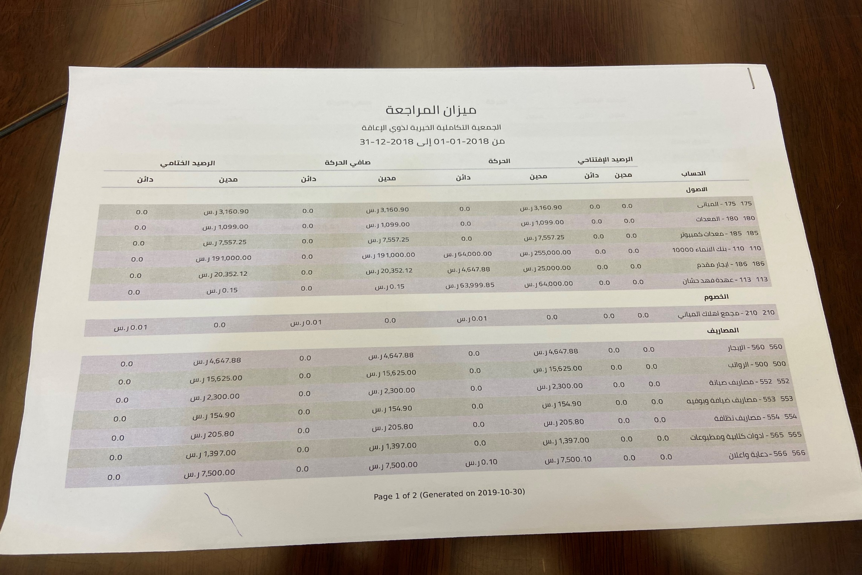

Slide 6
الموازنة المقترحة لعـام 1441هـ
المبـلغ | البيــان
15,000000 | شراء وقف تكاملية 1 | 1
760,000 | مصاريف إدارية | 2
80,000 | شراء سيارة | 3
5,300,000 | البرامج والأنشـطة وعددها 13 برنامج | 4
1,174,000 | مصاريف تشغيلية | 5
22,314,000 | المــــجـــموع

